Slide 1
PENGENALAN
BAHASA PEMROGRAMAN
PYTHON
Robi Pradana Maulidan

Slide 2
APA ITU PYTHON
Phyton adalah bahasa pemrograman interpretatif multiguna. Tidak seperti bahasa lain yang susah untuk dibaca dan dipahami, python lebih menekankan pada keterbacaan kode agar lebih mudah untuk memahami sintaks. Hal ini membuat Python sangat mudah dipelajari baik untuk pemula maupun untuk yang sudah menguasai bahasa pemrograman lain.
Python menggunakan metode pemrosesan interpreted, dimana kode program akan diproses baris per baris langsung dari kode program (tidak butuh proses compile). Ini mirip seperti bahasa script PHP dan JavaScript.

Slide 3
SEJARAH
Bahasa ini muncul pertama kali pada tahun 1991, dirancang oleh seorang bernama Guido van Rossum. Sampai saat ini Python masih dikembangkan oleh Python Software Foundation. Bahasa Python mendukung hampir semua sistem operasi.
Awal pemilihan nama Python tidak secara langsung berasal dari nama ular piton, tapi sebuah acara humor di BBC pada era 1980an dengan judul “Monty Python’s Flying Circus“.
Monty Python adalah kelompok lawak yang membawakan acara tersebut. Kebetulan Guido van Rossum adalah penggemar dari acara ini. Pada tahun 1994, Python 1.0 dirilis, yang diikuti dengan Python 2.0 pada tahun 2000. Python 3.0 keluar pada tahun 2008. Saat tutorial ini ditulis, versi terakhir Python adalah Python 3.7 yang baru saja di rilis Juni 2018. Web resmi python berada di www.python.org

Slide 4
KENAPA HARUS PYTHON
Mudah dipelajari. Bahasa pemrograman python memiliki sedikit keyword dan struktur yang sederhana sehingga mudah dipelajari bagi pemula.
Mudah di baca. Python mengharuskan penggunaan spasi untuk “menjorokkan” blok kode program (indentation), sehingga kode yang ditulis lebih rapi. Dalam bahasa pemrograman lain, indentation ini tidak diwajibkan.
Perintah yang lebih singkat. Kode program yang dipakai python jauh lebih singkat dibandingkan dengan bahasa pemrograman lain untuk menyelesaikan masalah yang sama.
Cross-platform. Python bisa dipakai di berbagai sistem operasi, termasuk Windows, UNIX, Linux, Mac OS, dll. Dalam mayoritas penggunaan, kode program yang ditulis tidak perlu diubah agar bisa berjalan di sistem operasi yang berbeda.

Slide 5
Mendukung multi-paradigma. Python bisa ditulis dengan kode program prosedural maupun pemrograman object (OOP).
Memiliki banyak library. Library adalah sebutan untuk kode program tambahan untuk hal-hal khusus. Berdasarkan web pypi.org, python memiliki lebih dari 140.000 library atau packages.
Gratis. Python dikembangkan sebagai project open source dan bisa digunakan siapa saja secara gratis

Slide 6
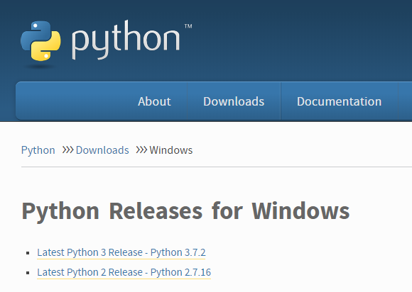
INSTALASI PYTHON
Langkah pertama masuk ke halaman https:/ /www.python.org/downloads/windows/ lalu akan tersedia versi release terbaru yaitu Phyton 2 & 3.

Slide 7
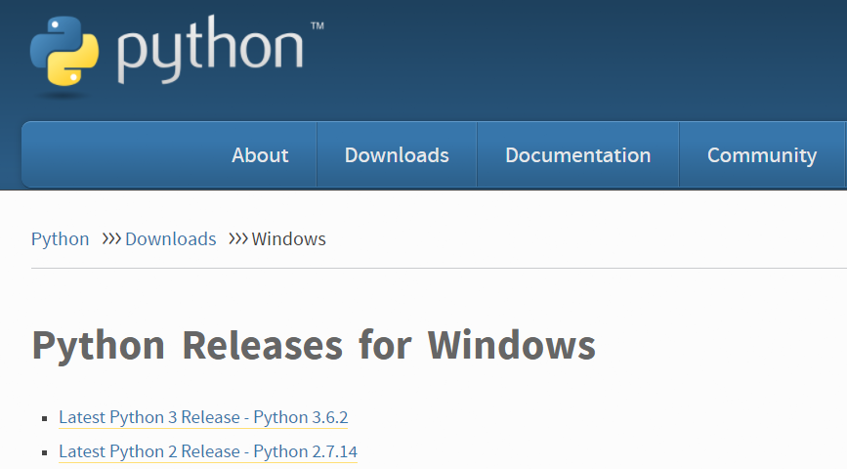
Saya masih menggunakan Phyton versi 3.6.2, dan akan menjelaskan langkah instalasi versi ini.

Slide 8
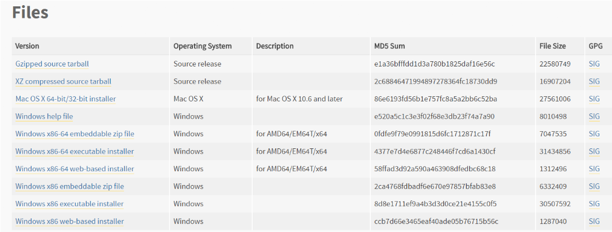
Pilih Latest Python 3 Release untuk mendownload Python. Selanjutnya halaman akan mengarahkan ke versi detail dari python 3 yang kita pilih, scroll halaman hingga ke bawah disana akan ditemukan python untuk arsitektur sistem operasi yang dibutuhkan.
Jika anda menggunakan sistem operasi windows dengan arsitektur 32bit maka pilih lah file Windows x86 executable installer, namun jika anda menggunakan sistem operasi windows dengan arsitektur 64bit maka pilih lah file Windows x86-64 executable installer. (x86-64 bisa juga berarti dapat digunakan di sistem operasi 32bit dan 64bit).

Slide 9
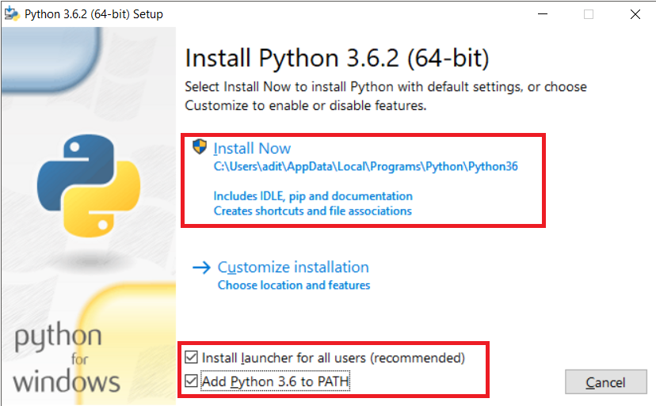
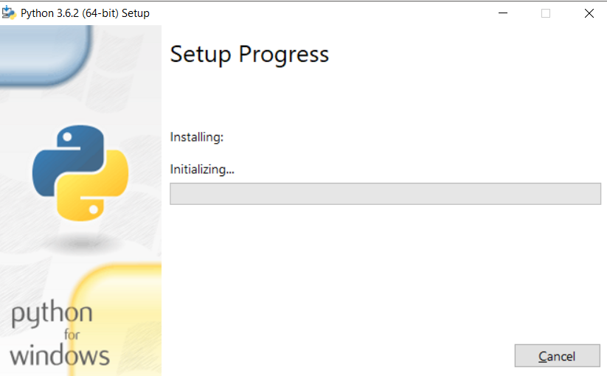
Setelah berhasil men-download file python, jalankan instalasi. Sebelum menjalankan instalasi, pastikan anda menceklis bagian Add Python 3.6 to PATH. setelah itu klik Install Now.

Slide 10
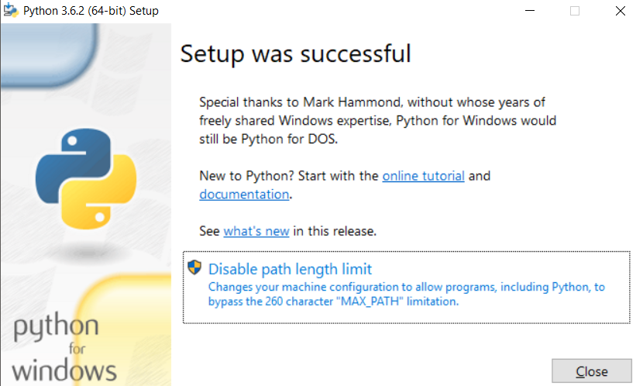
Setelah instalasi selesai, anda akan diarahkan untuk melakukan Disable path length limit. Apakah itu? Path length limit adalah batas dari variable MAX_PATH yang ada pada sistem operasi windows yang hanya dapat menampung 260 karakter. Saya merekomendasikan untuk mengaktifkan fitur tersebut untuk mem-bypass limitasi jumlah karakter dari variable MAX_PATH. Setelah selesai klik Close

Slide 11
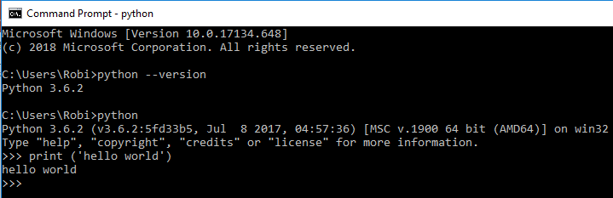
Setelah itu kita uji coba python menggunakan CMD (Command Prompt). dengan memasukan perintah python –version.
Instalasi python berhasil.

Slide 12



ATURAN DASAR PENULISAN KODE PROGRAM PYTHON
Penulisan satu statement tidak di akhiri dengan tanda koma.
Sedangkan, bila kita ingin menulis lebih dari satu statement dalam satu baris, maka kita harus memisahnya dengan titik-koma. Tapi, Menurut beberapa style guide python, tidak dianjurkan menulis lebih dari satu statement dalam satu baris. Karena akan sulit dibaca. String dalam pemrograman biasanya ditulis dengan dibungkus menggunakan tanda petik. Bisa menggunakan tanda petik tunggal maupun ganda dan kita juga bisa menggunakan triple tanda petik.

Slide 13
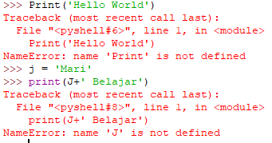

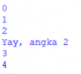
Sintaks Python menganut aturan penulisan case sensitif, yang artinya huruf besar dan kecil dianggap berbeda. Perintah print tidak bisa ditulis menjadi Print atau PRINT. Ini berlaku untuk perintah-perintah lain seperti variabel dan keyword.
Penulisan blok program pada python harus menggunakan indentasi/tabulasi (tab 2x/4x).
Kode program. Hasil output.
Spasi di awal baris mulai dari baris ke 2 sampai ke 4, Inilah yang disebut dengan indentasi.

Slide 14
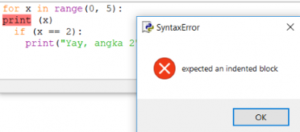

Dalam bahasa pemrograman lain, indentasi ini hanya sebatas “pemanis” untuk mempermudah pembacaan kode program, tanpa tambahan spasi di awal pun kode program tetap berjalan sebagaimana mestinya. Namun dalam bahasa Python, spasi di awal baris memiliki makna untuk membuat blok kode program. Jika indentasi di hapus, kode Python bisa menghasilkan error.
Untuk membuat comment di dalam Python, awali sebuah baris dengan tanda hash atau tanda pagar ( # ).
Terlihat di baris 4 bahwa comment juga bisa berada di pertengahan baris. Mulai dari karakter hash hingga akhir baris tidak akan diproses oleh interpreter Python.

Slide 15
VARIABLE PYTHON
Variabel adalah lokasi memori yang dicadangkan untuk menyimpan nilai-nilai. Ini berarti bahwa ketika Anda membuat sebuah variabel Anda memesan beberapa ruang di memori. Variabel menyimpan data yang dilakukan selama program dieksekusi, yang nantinya isi dari variabel tersebut dapat diubah oleh operasi - operasi tertentu pada program yang menggunakan variabel.
Variabel dapat menyimpan berbagai macam tipe data. Di dalam pemrograman Python, variabel mempunyai sifat yang dinamis, artinya variabel Python tidak perlu didekralasikan tipe data tertentu dan variabel Python dapat diubah saat program dijalankan.
Penulisan variabel Python sendiri juga memiliki aturan tertentu, yaitu :
Karakter pertama harus berupa huruf atau garis bawah/underscore _
Karakter selanjutnya dapat berupa huruf, garis bawah/underscore _ atau angka
Karakter pada nama variabel bersifat sensitif (case-sensitif). Artinya huruf kecil dan huruf besar dibedakan.

Slide 16
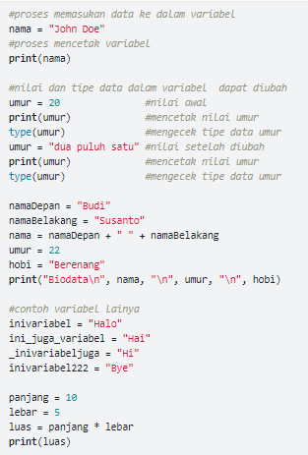
Dibawah ini adalah contoh penggunaan variabel dalam bahasa pemrograman Python

Slide 17
TIPE DATA PADA PHYTON
Tipe data adalah cara kita memberitahu komputer untuk mengelompokkan data berdasarkan apa yang dipahami oleh komputer. Sebagai contoh, misalkan saya memiliki data berupa angka. Agar bisa dipahami oleh interpreterbahasa Python, data ini disimpan ke dalam variabel. Nantinya variabel ini akan diproses sesuai dengan tipe data angka, misalnya bisa ditambah, dikurangi, dibagi, dst. Jika ternyata variabel tersebut berisi teks (string), maka operasi penambahan tidak bisa dilakukan. Setiap jenis tipe data akan memiliki sifat dan fitur masing-masing.

Slide 18
Dalam bahasa pemrograman Python, terdapat 9 tipe data dasar:
String
Integer
Float
Complex Number
Boolean
List
Tuple
Set
Dictionary

Slide 19
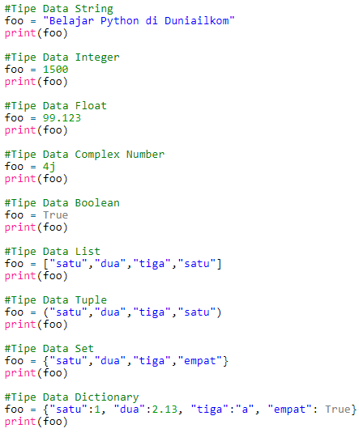
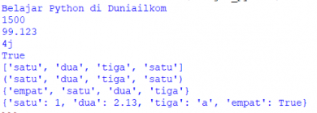
kode program singkat dari penggunaan ke 9 jenis tipe data ini:
Hasil kode program :

Slide 20
TIPE DATA STRING
Tipe data string adalah tipe data untuk menampung data teks, seperti “Duniailkom”, “Indonesia”, atau “Saya sedang belajar bahasa Python”.
Bahasa Python tidak membatasi jumlah karakter yang ada di dalam string, tapi lebih ke batasan maksimum memory. Jika kita menggunakan interpreter Python 32-bit maksimum karakter adalah sekitar 2 atau 3 milyar karakter (2 – 3GB). Jika menggunakan interpreter Python 64-bit, maka maksimum jumlah karakter menjadi sekitar 63 milyar (63GB). Batasan ini sudah lebih dari cukup.

Slide 21



Di dalam bahasa Python, terdapat 3 cara untuk membuat tipe data string:
Menggunakan tanda kutip satu ( ‘ )
Menggunakan tanda kutip dua ( ” )
Menggunakan tanda kutip satu atau dua sebanyak 3 kali ( ‘ ‘ ‘ ) atau (” ” “)
Cara pertama dan kedua tidak ada perbedaan mendasar dan kita bisa memilih ingin menggunakan yang mana saja.
Untuk menulis karakter khusus seperti tab atau pindah baris, bisa menggunakan escape character, yakni karakter backslash ( \ ) dan diikuti dengan satu karakter khusus. Sebagai contoh, untuk menulis karakter ‘tab’ bisa dipakai \t, dan untuk membuat karakter new line (pindah baris) bisa menggunakan tanda \n:

Slide 22



Cara pembuatan string menggunakan 3 kali tanda kutip dipakai untuk membuat multiline string, dimana teks yang diinput bisa tersambung ke beberapa baris.
Hasil kode program.
Salah satu operasi yang sering dipakai ke dalam tipe data string adalah proses penyambungan (string concatenation). Di dalam bahasa Python, operasi ini menggunakan karakter tambah ( + ). Berikut contohnya:

Slide 23
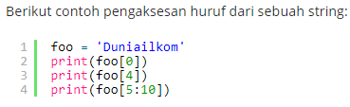

String Python sebagai Array
Mirip seperti kebanyakan bahasa pemrograman modern, tipe data string Python bisa diproses sebagai array dari karakter. Secara sederhana, array adalah kumpulan tipe data yang saling terhubung. Dengan kata lain, sebuah string adalah huruf yang saling terhubung satu sama lain yang membentuk kata atau kalimat.
Misalkan variabel foo berisi string ‘Duniailkom’. Untuk merujuk ke huruf pertama dari variabel foo, kita bisa mengaksesnya dengan cara foo[0]. Angka 0 adalah nomor index dari array. Untuk karakter kedua bisa diakses dari foo[1], dst.

Slide 24
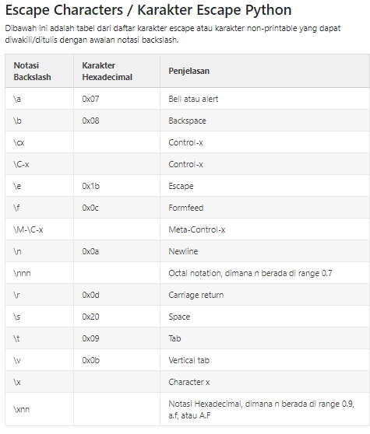
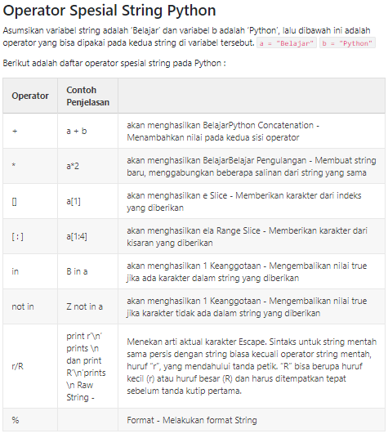

Slide 25
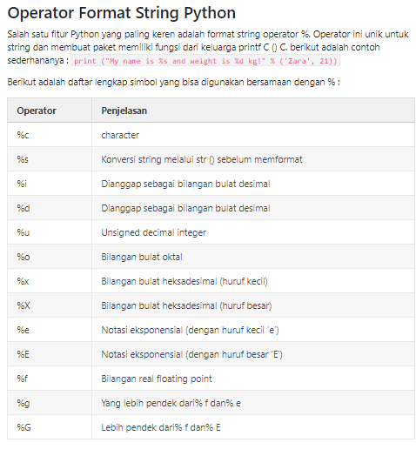
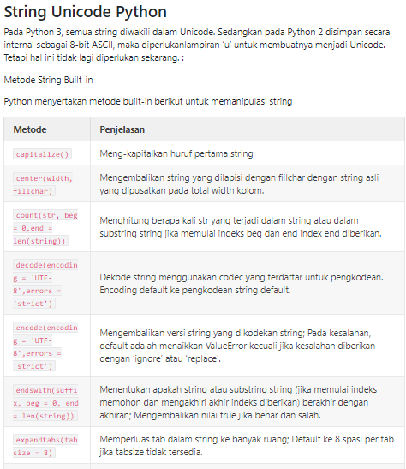

Slide 26
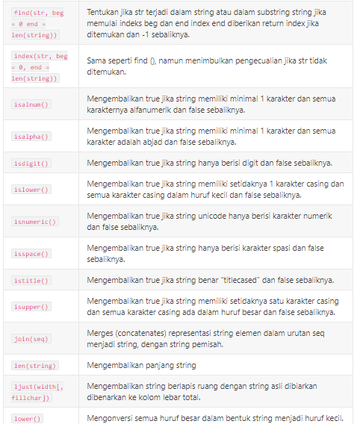
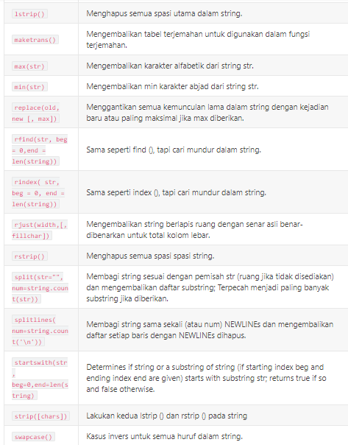

Slide 27
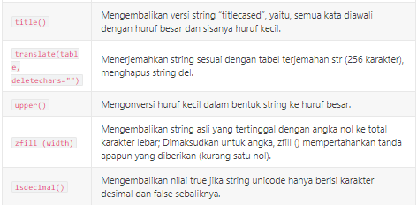

Slide 28
TIPE DATA NUMBER
Dalam bahasa Python, tipe data number terdiri dari 3 jenis:
Integer (int): Tipe data bilangan bulat, seperti 1, 300, 59000000
Float: Tipe data bilangan desimal / pecahan, seperti 0.43, 0.0002, 999.99
Complex Number: Tipe data bilangan kompleks atau bilangan imajiner, seperti 5j, 54j, 1j
Dari ketiga tipe data ini, tipe data Complex Number adalah tipe data yang cukup unik dan jarang tersedia di bahasa pemrograman lain. Dalam teori matematika, complex number atau bilangan kompleks atau bilangan imajiner adalah sebutan untuk angka yang mengandung nilai akar kuadrat dari -1. Angka akar kuadrat dari -1 ini ditulis dalam Python dengan huruf j. Bilangan 5j sama artinya dengan 5√-1

Slide 29
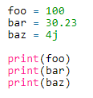

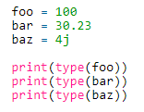

Sama seperti tipe data lain di dalam Python, kita bisa langsung menginput angka-angka ini ke dalam sebuah variabel. Berikut contohnya:
Untuk memeriksa tipe data dari sebuah variabel, terdapat function type() bawaan Python. Berikut contoh penggunaannya:
Dari hasil ini bisa terlihat bahwa variabel foo yang berisi angka 100 merupakan tipe data int. Variabel bar yang berisi angka 30.23 merupakan tipe data float, dan variabel baz yang diisi dengan angka 4j merupakan tipe data complex.

Slide 30
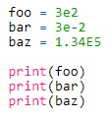

Untuk tipe data float, kita bisa menulisnya menggunakan notasi ilmiah atau dalam bahasa inggris disebut sebagai scientific notation. Dalam matematika, notasi ilmiah harus dinyatakan dalam 1 angka di depan koma. Angka 125 jika kita tulis dalam bentuk notasi ilmiah menjadi 1,25 x 10².
Di dalam bahasa Python (dan sebagian besar bahasa pemrograman lain), pangkat 10 ini diganti dengan huruf e atau E. Sebagai contoh 1,2 x 10² bisa ditulis sebagai 1.2e2 atau 1.2E2. Berikut contoh penggunaannya:
Perhatikan isi variabel foo. Disana saya menginput angka 3e2 yang berarti 3 x 10² atau angka 300. Meskipun 300 ini terlihat seperti integer, namun karena ditulis menggunakan notasi ilmiah, maka akan dianggap sebagai tipe data float, yakni 300.0.

Slide 31
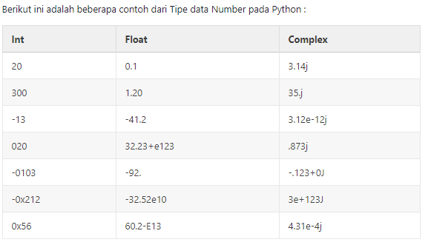
Pada Python Anda bisa mengkonversi tipe data dengan menggunakan fungsi. Dibawah ini adalah beberapa fungsi untuk mengkonversi tipe data number Python :
int(x) untuk meng-konversi x menjadi plain integer.
long(x) untuk meng-konversi x menjadi long integer.
float(x) untuk meng-konversi x menjadi floating point number.
complex(x) untuk meng-konversi x menjadi complex number dengna real part x dan imaginary part zero.
complex(x, y) untuk meng-konversi x dan y menjadi complex number dengan real part x dan imaginary part y. x dan numeric expressions y.

Slide 32
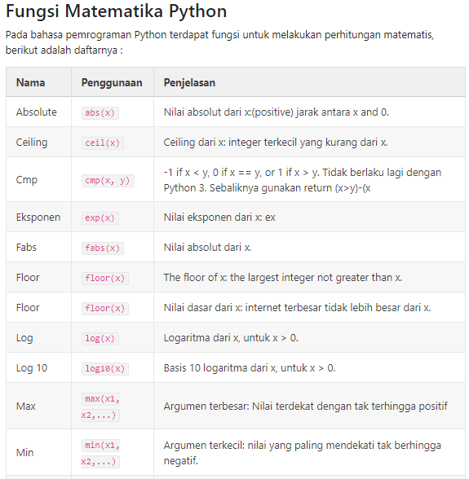
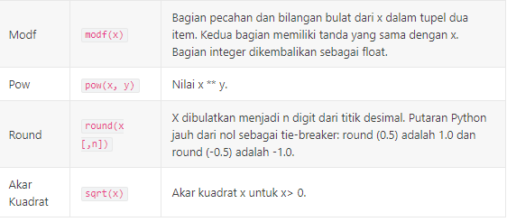
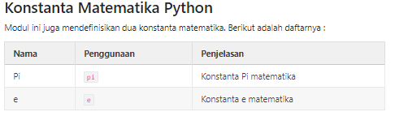

Slide 33
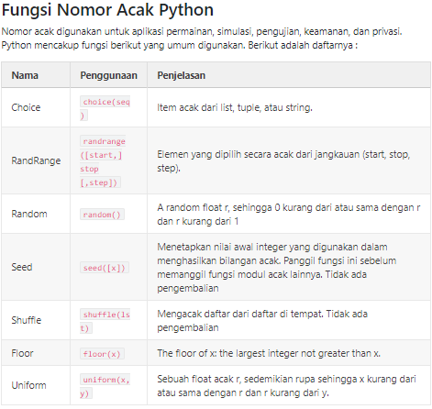
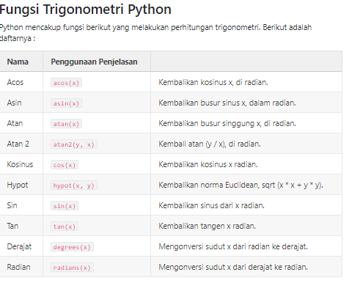

Slide 34
TIPE DATA BOOLEAN
Tipe data boolean sebenarnya sangat simple. Tipe data ini hanya bisa diisi dengan salah satu dari 2 nilai: True atau False. Tipe data boolean banyak dipakai untuk percabangan kode program atau untuk memutuskan apa yang mesti dijalankan ketika sebuah kondisi terjadi.
Sebagai contoh, kita bisa membuat kode program untuk menentukan apakah sebuah angka genap atau ganjil berdasarkan input dari pengguna. Untuk keperluan ini kita harus mengecek terlebih dahulu apakah angka tersebut bisa dibagi 2 (untuk angka genap), atau tidak bisa dibagi 2 (untuk angka ganjil).
Tipe data boolean bisa dipakai untuk menampung kondisi seperti ini, yakni benar atau salah (True atau False).
Penggunaan tipe data boolean ini akan lebih jelas saat kita masuk ke kondisi percabangan program seperti IF (yang akan dibahas pada tutorial terpisah).

Slide 35
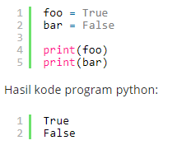
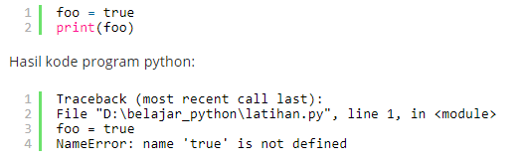
Sebagaimana yang sudah dijelaskan sebelumnya, tipe data boolean hanya bisa diisi dengan 2 nilai, yakni salah satu daru True atau False. Berikut contoh penulisannya:
Dalam kode program diatas, saya menginput nilai boolean True ke dalam variabel foo dan nilai boolean False ke dalam variabel bar.
Yang juga harus diperhatikan adalah penulisan huruf besar atau kecil. Dalam bahasa Python, penulisannya harus persis seperti itu, jika diinput sebagai true atau TRUE, akan menghasilkan error:

Slide 36
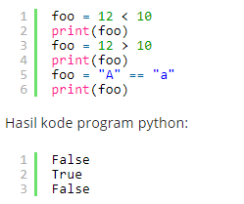
Selain diinput manual, tipe data boolean lebih sering di dapat sebagai hasil dari operasi perbandingan, seperti apakah suatu angka lebih besar dari angka lainnya, apakah lebih kecil, atau sama dengan. Berikut contoh penggunaan operasi perbandingan ini:
Di baris pertama, saya menyimpan hasil operasi perbandingan 12 < 10 ke dalam variabel foo. Apakah 12 < 10? Salah. Sehingga nilai variabel foo akan berisi boolean False.
Di baris ketiga, operasi perbandingannya di balik, yakni apakah 12 > 10? Benar. Sehingga nilai variabel foo akan berisi boolean True.
Terakhir di baris kelima operasi perbandingannya adalah apakah “A” sama dengan “a”. Disini saya membandingkan antara dua buah string, namun karena “A” tidak sama dengan “a”, maka variabel foo akan berisi boolean False.

Slide 37
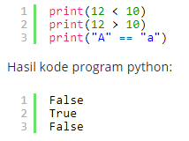
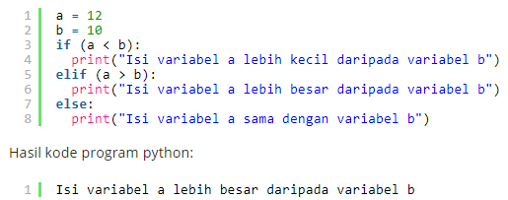
Hasil boolean dari operasi perbandingan ini juga bisa didapat tanpa harus menyimpannya ke dalam variabel, seperti contoh berikut:
Operasi perbandingan yang dipakai masih sama seperti sebelumnya, hanya saja kali ini langsung saya input ke dalam perintah print.
Lebih jauh lagi, metode perbandingan seperti ini sangat sering dipakai dalam struktur logika IF seperti contoh berikut:
Tapi bisa anda lihat bahwa operasi perbandingan yang menghasilkan nilai Boolean dipakai untuk menentukan perintah apa yang harus dijalankan. Dalam contoh diatas, operasi yang menghasilkan nilai True adalah a > b, sehingga hasil yang tampil adalah “Isi variabel a lebih besar daripada variabel b“.

Slide 38
TIPE DATA LIST
Secara sederhana, tipe data List adalah sebuah array, yakni tipe data yang berisi kumpulan tipe data lain. Namun berbeda seperti array dalam bahasa pemrograman lain, List bisa diisi dengan berbagai jenis data, tidak harus tipe data yang sama.
Dan sebenarnya tipe data array di Python terdiri dari 4 jenis, yakni List, Tuple, Set dan Dictionary. Ke empat tipe data ini mirip satu sama lain dengan sedikit perbedaan.
Untuk membuat tipe data List, gunakan tanda kurung siku, kemudian setiap anggota list dipisah dengan tanda koma. Berikut contohnya:

Slide 39
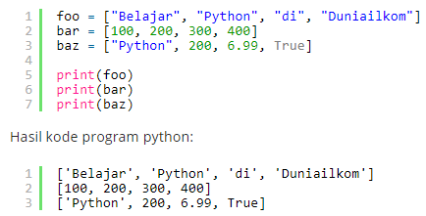
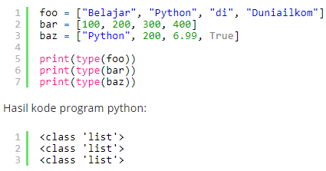
Dalam kode diatas, saya membuat variabel foo di baris pertama dan mengisinya dengan list yang terdiri dari 4 tipe data string. Variabel bar di baris kedua diisi dengan list yang terdiri dari 4 tipe data integer atau angka bulat. Dan terakhir tipe data baz diisi dengan berbagai jenis tipe data.
Perintah print bisa dipakai untuk menampilkan semua isi List secara langsung. Ini sangat praktis karena di dalam bahasa pemrograman lain biasanya kita tidak bisa menampilkan isi array secara langsung, tapi harus menggunakan fungsi khusus atau diakses menggunakan perulangan.
Menggunakan function type(), kita bisa memastikan
bahwa ini adalah tipe data list Python:

Slide 40
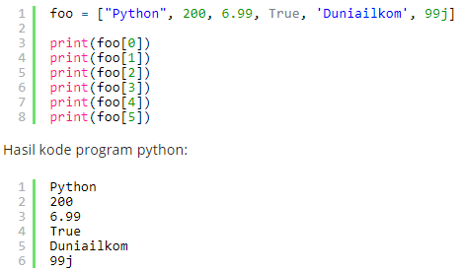
Untuk mengakses nilai individu dari tipe data list, gunakan penomoran index. Data pertama bernomor index 0, data kedua bernomor index 1, dst. Nomor index ini ditulis di dalam tanda kurung siku:
Di baris 1 saya membuat variabel foo dan mengisinya dengan List yang terdiri dari 6 anggota. Untuk mengakses anggota ke 4, perintahnya adalah print(foo[3]).

Slide 41
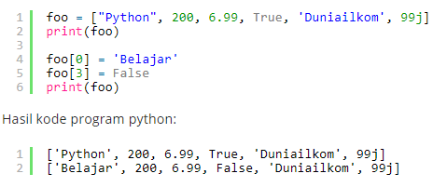
Nilai yang ada di dalam List bisa diganti atau diupdate. Caranya, isikan data baru ke dalam nomor index seperti contoh berikut:
Perintah di baris 4 artinya, input string ‘Belajar’ ke dalam List foo di posisi index ke 0. Dengan demikian, string “Python” yang sebelumnya berada di index ke 0 akan tertimpa dengan string ‘Belajar’.
Hal yang sama juga terjadi di baris 5 dimana saya menginput boolean False ke posisi index 3 dari List foo, hasilnya nilai baru ini akan menimpa nilai True sebelumnya.

Slide 42
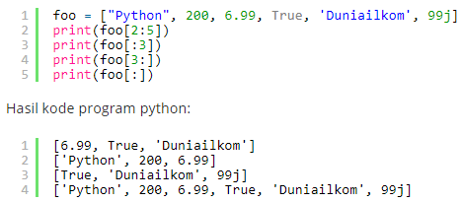
Sebelumnya kita telah bahas cara menampilkan isi anggota atau member dari List, caranya dengan menulis nomor index dalam tanda kurung siku.
Pilihan lain, Python menyediakan cara untuk menampilkan beberapa anggota List sekaligus. Berikut prakteknya:
Di baris kedua, perintah print(foo[2:5]) artinya tampilkan isi variabel foo mulai dari index ke 2 hingga index ke 4 (index ke 5 tidak ikut dalam hitungan).
Di baris ketiga, perintah print(foo[:3]) artinya tampilkan isi variabel foo mulai dari awal hingga index ke 2 (index ke 3 tidak ikut dalam hitungan).
Di baris keempat, perintah print(foo[3:]) artinya tampilkan isi variabel foo mulai dari index ke 3 hingga terakhir.
Dan di baris kelima perintah print(foo[:]) artinya tampilkan semua isi variabel foo.
Cara menampilkan sebagian anggota list ini bisa dipakai untuk semua tipe data Python yang berbentuk array, termasuk String, Tuple, Set dan Dictionary.

Slide 43
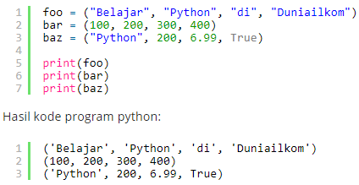
TIPE DATA TUPLE
Tipe data Tuple sangat mirip seperti tipe data list yang sudah kita pelajari sebelumnya, dimana tipe data Tuple juga terdiri dari kumpulan tipe data lain. Bedanya, anggota di dalam tipe data Tuple tidak bisa diubah setelah di deklarasikan. Kita akan bahas perbedaan ini menggunakan contoh kode program.
Untuk membuat tipe data Tuple, gunakan tanda kurung biasa, kemudian setiap anggota list dipisah dengan tanda koma. Berikut contohnya:

Slide 44
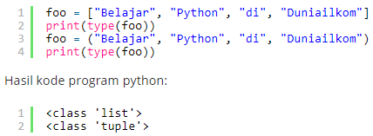
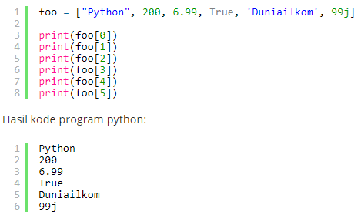
Nyaris tidak berbeda dengan List. Namun tipe data Tuple dibuat menggunakan tanda kurung bulat, bukan tanda kurung siku sebagaimana List. Berikut pembuktiannya:
Dalam kode program disamping baris 1 adalah cara pembuatan tipe data List, sedangkan baris 3 adalah cara pembuatan tipe data Tuple.
Cara mengakses tipe data Tuple tidak berbeda dengan tipe data List, dimana kita menulis nomor urut index dalam tanda kurung siku:
Dalam contoh ini saya juga menampilkan cara menampilkan
sebagian anggota Tuple.

Slide 45
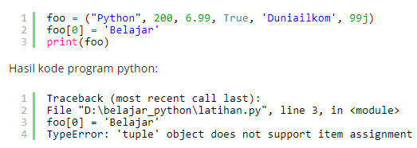
Mengganti Nilai Tipe Data Tuple
Seperti yang dijelaskan sebelumnya, anggota dari tipe data Tuple tidak bisa diubah atau diganti setelah di definisikan. Benarkah demikian? mari kita coba:
Hasilnya terjadi error dengan pesan: ‘tuple’ object does not support item assignment, yang kurang lebih berarti: “Tuple tidak mendukung penambahan nilai baru“. Inilah pembeda antara tipe data Tuple dengan tipe data List.
Jadi mana yang lebih baik? pilih Tuple atau List? Ini bergantung kepada kebutuhan. Jika kita memiliki data yang isinya tidak boleh diubah, gunakan Tuple. Namun jika data itu nantinya akan diupdate sepanjang kode program, gunakan List.

Slide 46
TIPE DATA SET
Tipe data Set Python adalah tipe data yang berisi kumpulan tipe data dan dipakai untuk mengolah himpunan (set). Jika dibandingkan dengan tipe data berbentuk array lain di Python, tipe data set berbeda dalam hal index, pengurutan dan keunikan nilai (unique value).
Tipe data set tidak memiliki index, sehingga tidak ada mekanisme pengurutan. Maksudnya, ketika kita menginput beberapa nilai ke dalam tipe data set, posisi nilai tersebut bisa berada di mana saja, tidak persis seperti apa yang tertulis. Akibat tidak memiliki index, maka kita tidak bisa menambah nilai baru ke dalam tipe data set dengan cara menulis nomor index (seperti di dalam tipe data list)
Ciri khas selanjutnya dari tipe data set adalah tidak bisa menerima nilai ganda, setiap nilai di dalam set harus unik. Jika kita menginput beberapa nilai yang sama, hanya satu yang tersimpan di dalam set.

Slide 47
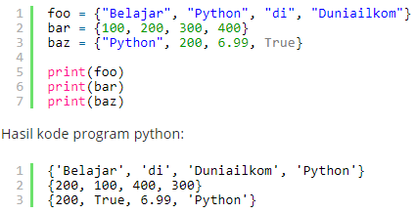
Untuk membuat tipe data set, gunakan tanda kurung kurawal, kemudian setiap anggota set dipisah dengan tanda koma. Berikut contohnya:
Selain perbedaan tanda kurung, cara penulisan tipe data set tidak berbeda dengan tipe data list dan tuple yang sudah kita pelajari sebelum ini.
Perhatikan urutan data yang tampil, hampir semuanya tidak terurut sesuai penulisan. Ini karena di dalam tipe data set setiap anggota atau element tidak memiliki index sehingga posisinya tidak bisa dipastikan.

Slide 48
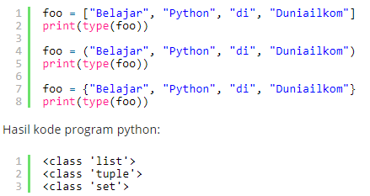
Menggunakan function type(), kita bisa melihat perbedaan cara penulisan tipe data list, tuple dan set dalam bahasa Python:
Pada kode program diatas, baris 1 adalah cara pembuatan tipe data list, baris 4 pembuatan tipe data tuple, dan baris 7 adalah cara pembuatan tipe data set.

Slide 49
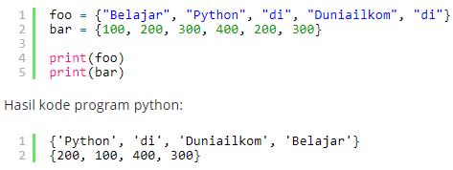
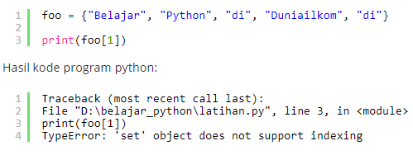
Seperti yang dibahas pada bagian pengertian, sifat dari tipe data set adalah tidak ber-index dan hanya bisa menerima anggota dengan nilai yang berbeda (unique value). Mari lihat dengan contoh kode program:
Untuk variabel foo saya menginput string “di” sebanyak 2 kali namun yang masuk hanya 1 buah. Begitu pula untuk variabel bar yang saya input dua kali nilai 200 dan 300 (total 6 element). Namun yang ditampung hanya 4 element saja dimana angka 200 dan 300 muncul hanya 1 kali. Selain itu tidak ada urutan yang pasti dari tipe data set.
Bagaimana jika kita tetap mengakses anggota set menggunakan index? berikut hasilnya:
Yup, terjadi error karena tipe data set memang tidak memiliki index

Slide 50
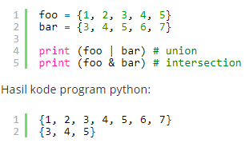
Tipe data set pada dasarnya adalah tipe data khusus yang dipakai untuk operasi himpunan, seperti operasi gabungan (union), operasi irisan (intersection), dst. Lebih rinci tentang operasi himpunan ini akan kita bahas dalam tutorial khusus tenang operator di dalam bahasa Python.
Namun sebagai gambaran, berikut contoh penggunaan tipe data set untuk operasi himpunan:
Dalam contoh diatas, perintah foo | bar adalah operasi gabungan himpunan. Hasilnya, seluruh anggota himpunan yang ada di variabel foo digabung dengan seluruh anggota dalam variabel bar, anggota yang ada di kedua himpunan hanya akan ditampilkan 1 kali.
Perintah foo & bar adalah operasi irisan himpunan. Hasilnya adalah seluruh anggota yang terdapat di variabel foo dan juga ada di variabel bar (harus ada di kedua variabel).

Slide 51
TIPE DATA DICTIONARY
Tipe data dictionary adalah tipe data array dimana key atau index dari array bisa berbentuk string, tidak hanya number saja. Dalam bahasa pemrograman lain (seperti PHP) dictionary ini dikenal juga dengan sebutan associative array.
Berikut format dasar penulisan dictionary dalam bahasa Python:
Tipe data dictionary ini cocok dipakai untuk kelompok data yang kompleks (terdiri dari banyak element).

Slide 52
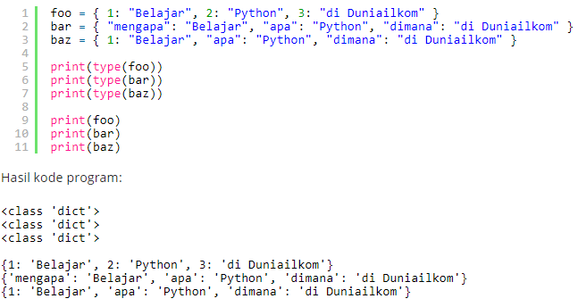
Dalam pembuatan dictionary, kita menggunakan tanda kurung kurawal { dan } . Selain itu setiap element merupakan pasangan dari key dan value. Antar satu element dengan element lain dipisah dengan tanda koma seperti contoh berikut:
Di sini saya membuat 3 buah variabel: foo, bar dan baz yang masing-masingnya diisi dengan tipe data dictionary. Untuk variabel foo saya isi dengan dictionary dimana semua key-nya berupa angka (1, 2 dan 3). Jika ditulis seperti ini, foo mirip seperti tipe data list.
Untuk variabel bar saya isi dengan semua key berbentuk string (“mengapa”, “apa”, dan “dimana”). Terakhir untuk variabel baz mengkombinasikan penulisan key antara number dan string (1, “apa”, dan “dimana”).
Perintah di baris 5 – 7 membuktikan bahwa ketiga variabel bertipe dict (singkatan dari dictionary). Untuk menampilkan seluruh isi dictionary, kita bisa memakai perintah print seperti di baris 9 – 11.

Slide 53

Nilai atau value dari setiap element dictionary bisa terdiri dari berbagai tipe data:
Sekarang variabel foo saya isi dengan 6 element dictionary dengan tipe data yang berbeda-beda, mulai dari string, boolean, number, list, hingga dictionary lain.

Slide 54


Untuk menampilkan satu element yang ada di dalam dictionary, tulis key atau index yang ingin diakses dalam kurung siku:
Setelah di deklarasikan, kita bisa mengubah nilai dari sebuah element dictionary. Caranya mirip seperti tipe data list, yakni mengisi nilai ke dalam key atau index dictionary:

Slide 55


Untuk menambah element baru ke dalam dictionary, bisa dilakukan dengan cara mengisi nilai ke sebuah key baru:
Untuk menghapus element dari sebuah dictionary, bsia menggunakan perintah del. Berikut contohnya:

Slide 56

Selain menggunakan tanda kurung kurawal, proses pembuatan dictionary di dalam bahasa Python juga bisa dilakukan menggunakan “constructor” dict():
Dengan menggunakan perintah dict(), kita tidak lagi memakai tanda kurung kurawal, tapi cukup tanda kurung biasa. Selain itu key element juga tidak perlu menggunakan tanda kutip, dan tanda sama dengan ‘=’ dipakai untuk menginput nilai ke dalam element dictionary.
Ini hanya alternatif penulisan, anda bebas ingin menggunakan cara biasa dengan tanda kurung kurawal, atau menggunakan constructor dict() untuk membuat tipe data dictionary.

Slide 57
OPERATOR
Operator adalah konstruksi yang dapat memanipulasi nilai dari operan.
Sebagai contoh operasi 3 + 2 = 5. Disini 3 dan 2 adalah operan dan + adalah operator.
Bahasa pemrograman Python mendukung berbagai macam operator, diantaranya :
Operator Aritmatika (Arithmetic Operators)
Operator Perbandingan (Comparison (Relational) Operators)
Operator Penugasan (Assignment Operators)
Operator Logika (Logical Operators)
Operator Bitwise (Bitwise Operators)
Operator Keanggotaan (Membership Operators)
Operator Identitas (Identity Operators)

Slide 58



ARITMETHIC OPERATOR
Di Python kamu dapat melakukan operasi aritmatika dasar seperti kali, bagi, tambah, kurang. Beberapa operator aritmatika tersebut antara lain:
+, penambahan
*, pengalian
-, pengurangan
/, pembagian
%, modulus
**, pangkat
//, pembagian bulat
Jika dua buah variabel berisi angka, maka operator aritmatika dapat diterapkan

Slide 59



Slide 60


COMPARISON OPERATOR
Operator perbandingan biasa digunakan untuk penggunaan pemilihan kondisi dan perulangan. Kamu akan mempelajarinya setelah ini. Operator perbandingan digunakan untuk membandingkan dua buah variabel dan akan menghasilkan True dan False.
Operator perbandingan di Python yang harus kamu ingat antara lain:
==, sama dengan. Karena tanda = digunakan untuk membentuk variabel.
!=, tidak sama dengan
, lebih dari
<, kurang dari
=, lebih dari sama dengan
<=, kurang dari sama dengan
Bila kamu terbiasa dengan matematika, maka tidak akan terlalu aneh jika kamu menemukan operator diatas.

Slide 61


Slide 62
ASSIGNMENT OPERATOR
Operator assignment digunakan untuk menangani operasi seperti berikut:
x = x + 1;
y = y - 1; //
atau
x = 1;
y = x;
x = y + 1;
Dimana kamu ingin melakukan sesuatu terhadap suatu variabel tanpa harus membuat variabel baru sebagai variabel bantu. Hal ini tidak hanya digunakan untuk menghemat baris kode, digunakan juga membuat kode lebih elok.
Operator assignment di Python yang harus kamu ingat antara lain:
+=, melakukan operasi penambahan terhadap variabel itu sendiri
-=, melakukan operasi pengurangan terhadap variabel itu sendiri
*=, melakukan operasi perkalian terhadap variabel itu sendiri
/=, melakukan operasi pembagian terhadap variabel itu sendiri
%=, melakukan operasi modulus terhadap variabel itu sendiri
**=, melakukan operasi pangkat terhadap variabel itu sendiri
//=, melakukan operasi pembagian bulat terhadap variabel itu sendiri

Slide 63





Slide 64

LOGICAL OPERATOR
Operator logika biasa digunakan dalam pemilihan kondisi seperti while atau for. Penggunaannya biasa digabungkan dengan operator perbandingan yang sudah dibahas sebelumnya. Fungsinya untuk membentuk paduan kondisi yang akan membuat sebuah aturan yang cukup kompleks.
Operator logika di Python yang harus kamu ingat antara lain:
and, artinya dan, dimana kondisi benar jika kedua nilai adalah True
or, artinya atau, dimana kondisi salah jika kedua nilai adalah False
not, artinya negatif, dimana nilai variabel akan dibalik menjadi lawannya. Misal Truemenjadi False.

Slide 65



BITWISE OPERATOR
Operator bitwise digunakan untuk menangani operasi bit pada suatu bilangan dalam representasi biner. Misal seperti berikut:
Operator bitwise yang harus kamu ingat antara lain:
&, melakukan operasi AND terhadap dua bilangan biner
|, melakukan operasi OR terhadap dua bilangan biner
~, melakukan operasi negasi terhadap bilangan biner
^, melakukan operasi XOR terhadap dua bilangan biner
>> , melakukan operasi penggeseran bit ke kanan terhadap bilangan biner
<<, melakukan operasi penggeseran bit ke kiri terhadap bilangan biner

Slide 66


Slide 67

MEMBERSHIP OPERATOR
Operator keanggotaan digunakan untuk memeriksa apakah suatu data terdapat dalam list, tuple, atau dictionary. Sehingga kamu tidak perlu membuat function sendiri untuk hanya memeriksa apakah suatu elemen ada pada struktur dasar Python tersebut.
Operator perbandingan di Python yang harus kamu ingat antara lain:
in, apakah suatu elemen ada di dalam list / tuple / dictionary
not in, apakah suatu elemen tidak ada di dalam list / tuple / dictionary

Slide 68


IDENTITY OPERATOR
Operator identitas adalah cara bagaimana kita mengenali suatu variabel di dalam memori di Python. Kita dapat membandingkan isinya bila isinya identik ataupun lokasi memorinya.
Operatornya cuma ada dua yaitu:
is, untuk memeriksa apakah dua variabel memiliki isi dan tipe data yang sama
is not, memastikan bahwa dua variabel tidaklah sama baik isi dan tipe datanya
Lalu ada sebuah function yang digunakan untuk operator ini:
id(), untuk mengetahui lokasi variabel / objek di memori walaupun isi dan tipe datanya sama

Slide 69


Slide 70
KONDISI
Kondisi If
Pengambilan keputusan (kondisi if) digunakan untuk mengantisipasi kondisi yang terjadi saat jalanya program dan menentukan tindakan apa yang akan diambil sesuai dengan kondisi.
Pada python ada beberapa statement/kondisi diantaranya adalah if, else dan elif Kondisi if digunakan untuk mengeksekusi kode jika kondisi bernilai benar True.
Jika kondisi bernilai salah False maka statement/kondisi if tidak akan di-eksekusi.
Dibawah ini adalah contoh penggunaan kondisi if pada Python

Slide 71


Slide 72


If dan Else
Sekarang kita akan menggunakan if dan else. Untuk membangun sebuah kondisi kita akan menggunakan keduanya atau if saja. Statement ifmemerlukan sebuah kondisi yang dibangun dengan menggunakan operator logika dan operator relasional. Sedangkan else akan menerima kondisi yang tidak sesuai dengan kondisi di dalam if atau sebelumnya.
Di Python, untuk membentuk if tidak menggunakan kurawal seperti pada Java atau PHP. Tapi menggunakan titik dua, dan baris yang akan diproses setelah kondisi harus berada satu tab dibawahnya. Kamu pun dapat membuat kondisi tanpa harus dikurung oleh tanda "(" dan ")". Tapi untuk mempermudah pembacaan, lebih baik apabila kondisi yang kamu tulis dikurung saja.

Slide 73

If dan Elif
Sekarang kita akan menggunakan if dan elif di Python. Untuk membangun sebuah kondisi yang lebih panjang dan kompleks gunakanlah elif.
Jadi kamu dapat menambahkan beberapa kondisi jika kondisi ada banyak.
Mungkin elif adalah singkatan dari else if. Tapi kamu dapat mengakhiri sebuah kondisi dengan else atau tidak diakhiri oleh else.

Slide 74


Slide 75

Nested If
Bila sebuah kondisi harus memiliki kondisi lagi, Python bisa membuat nested if yaitu if di dalam if. Bila kondisi pertama terpenuhi, maka kondisi di dalamnya akan diperiksa dan bila kondisi di dalam kondisi pertama terpenuhi, maka kode akan dieksekusi.
Namun sayangnya, kamu harus ekstra hati - hati dalam menulis kode Python agar tidak terjadi IndentationError saat script dijalankan nanti

Slide 76


Slide 77
LOOPING
For Loop
Di Python kamu dapat mengulang suatu bagian kode dengan menggunakan pengulangan for. Kamu akan menggunakan built-in function range() sebagai alat bantu untuk melakukan pengulangan dengan for. range() memiliki tiga parameter yaitu nilai awal, nilai akhir, dan penambah nilai untuk setiap iterasinya.
Kamu dapat melakukan pengulangan menaik dengan mengisi nilai yang lebih kecil untuk nilai awal dan nilai lebih tinggi untuk nilai akhir. Bila ingin memberikan penambah nilai di parameter ketiga dapat mengisinya dengan angka positif. Bila ingin melakukan pengulangan menurun dapat mengisi parameter ketiga dengan angka negatif.

Slide 78



Slide 79

While Loop
Di Python kamu dapat melakukan pengulangan while. Pengulangan tersebut memerlukan sebuah kondisi yang dapat kamu tentukan dengan kebutuhan kamu. Dan tentu saja akan berhenti setelah memenuhi suatu kondisi.
Pengulangan while pun dapat kamu atur agar terus berjalan sampai diberhentikan secara sengaja oleh kita melalui Ctrl + C ataupun dengan menutup kode program.
Pengulangan while di Python hampir sama dengan bahasa pemrograman lain seperti PHP dan Java, hanya saja tidak memiliki tanda kurawal untuk mengurung blok kode yang berada di dalam while tersebut.

Slide 80

For Array Loop (List / Tuple / Dictionary)
Sejatinya pengulangan di Python di lakukan dengan mengiterasi sebuah elemen list / tuple / dictionary. Nilai yang dihasilkan oleh range() adalah sebuah listberisi angka yang berurutan sesuai dengan parameter yang ditentukan.
Bila kamu memiliki sebuah string, list, tuple, atau dictionary dapat kamu gunakan untuk melakukan proses pengulangan atau justru memroses tipe data tadi melalui pengulangan. Keempat tipe data tadi disebut dengan iterable object.

Slide 81
FUNGSI
Di Python function dibuat dengan menggunakan keyword def diikuti dengan nama function yang diinginkan. Sebuah function dapat menerima parameter ataupun tidak.
Karena Python tidak menggunakan tanda kurawal untuk blok kode yang ada di dalam function. Kamu akan menggunakan indentasi untuk menentukan baris kode yang menjadi bagian dari functiontersebut.
Untuk memanggil function kamu cukup memanggil nama function-nya saja di luar blok kode function. Bila memanggil suatu function di dalam function itu sendiri maka akan menjadi rekursif.

Slide 82


Function Parameter
Function dapat menerima suatu parameter sesuai kebutuhan. Parameter tersebut dapat digunakan oleh kode yang berada di dalam suatu function.
Di Python ada parameter yang disebut dengan argument ada juga yang disebut dengan keyword argument. Keyword argument adalah parameter yang dapat diisi dengan default value.

Slide 83

Return Value
Function pun dapat mengembalikan suatu nilai setelah melalui suatu proses di dalamnya.
Python memiliki keyword return untuk mengembalikan suatu nilai dari dalam function.
Lambda Function
Function di Python dapat juga dibuat tanpa harus didefinisikan terlebih dahulu. Function jenis ini memang tidak memerlukan logika yang panjang dan rumit. Function ini disebut dengan lambda function yang biasanya diisi dengan perhitungan matematika sederhana.
Lambda function dapat digunakan bersama method map() dan filter().

Slide 84


Args Parameter
Di Python, bila ada parameter yang tidak sesuai dengan parameter yang dibutuhkan. Dapat ditampung menjadi parameter tambahan yang dikenal dengan args. Parameter selain yang telah ditentukan akan disimpan dalam bentuk list dan dapat diambil di dalam kode suatu function.
Fitur ini memberikan fleksibilitas bagi programmerbila ingin menambahkan parameter diluar ketentuan.

Slide 85

Kwargs Parameter
Hampir sama kegunaannya dengan args hanya saja kwargs digunakan untuk menerima keyword parameter yang diluar ketentuan. Kamu dapat mengakses kwargs sebagai dictionary.

Slide 86

LIBRARY
Module getpass
Mendapatkan password pengguna tanpa echo kembali ke pengguna.

Slide 87


Modul random
Modul random menyediakan fast pseudorandom number generator berdasarkan algoritma Mersenne Twister.
Modul datetime
Modul datetime berisi fungsi dan class untuk operasi tanggal dan waktu.

Slide 88


Modul math
Modul math berisi fungsi-fungsi matematika.
Modul sys
Modul sys digunakan untuk mengakses konfigurasi interpreter pada saat runtime dan berinteraksi dengan environment sistem operasi.

Slide 89
PACKAGE
PIP adalah singkatan dari Pip Installs Python atau PIP Installs Packages, kepanjangannya tidak perlu diperhatikan karena memang kalau diartikan terdengar aneh. Bayangkan pip adalah sebuah app store (atau biasa disebut sebagai package manager), kita bisa mencari, menginstall, me-manage modules atau package pada installasi python kita. Berikut merupakan fungsi-fungsi dasar PIP.
Install modules
uninstall modules
search modules yang tersedia
mengecek versi modules dan modules apa saja yang terinstall

Slide 90
Walaupun fungsinya sederhana namun sangat memberikan kemudahan dibandingkan dengan cara menambahkan modules secara konvesional, dimana kita harus men-download source modules dengan mencarinya di internet, menambahkannya ke site-packages atau menjalankan script setup jika disediakan, dan juga jika modules sudah berjumlah banyak maka akan cukup merepotkan untuk keep on track modules-modules apa saja yang sudah kita install atau mengecek versinya. pip mengatasi semua masalah itu, untuk menginstall sebuah modules anda hanya cukup membuka command line dan mengetik commandnya. Berikut merupakan command-command dasar pada pip.
Contoh jika kita ingin meng-install django kita gunakan command "pip install django", maka akan pip akan otomatis me-download django versi terakhir dan beserta dependencies yang dibutuhkannya.
Digunakan untuk memberi informasi suatu package yang sudah terinstall. Informasi yang diberikan adalah versi, lokasi package, dan dependencies dari package tersebut.
Digunakan untuk melihat semua package yang sudah terinstall.

Slide 91
Digunakan menguninstall package
Digunakan meng-install suatu package dengan versi tertentu

Slide 92
Daftar Pustaka
https://belajarpython.com
https://www.petanikode.com/python-sintaks/
https://www.duniailkom.com/tutorial-belajar-bahasa-pemrograman-python-untuk-pemula/
https://www.codepolitan.com/interactive-coding/python
http://sakti.github.io/python101/standard_library.html
https://www.abiraf.com/blog/modules-python-yang-wajib-dimiliki---virtualenv-dan-pip

